Slide 1
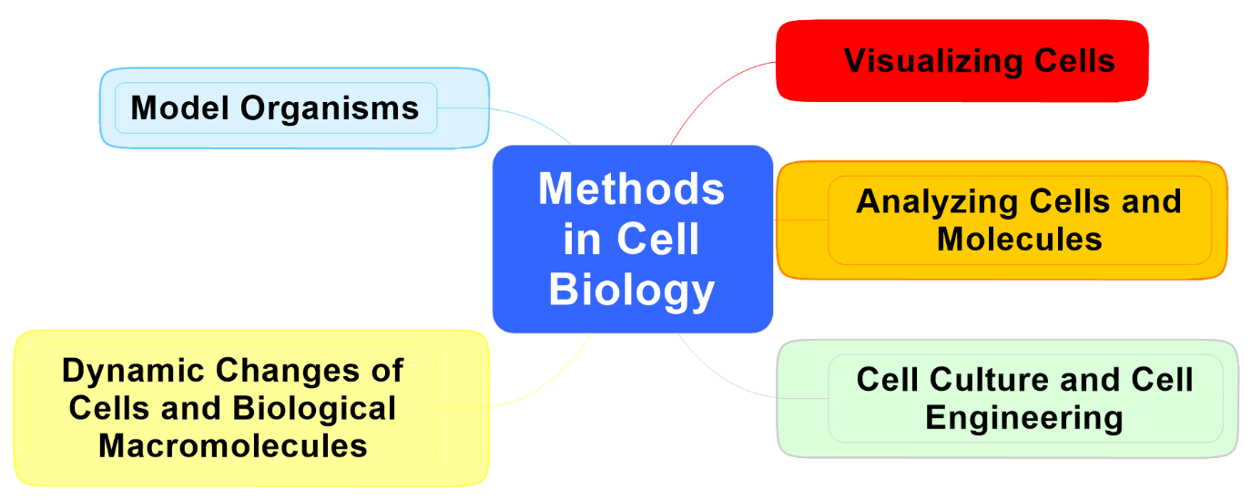
丁明孝 王喜忠 张传茂 陈建国 主编
细胞生物学（第5版）
第二章
细胞生物学研究方法

Slide 2
本章主要内容
01
细胞形态结构的观察方法
02
细胞及其组分的分析方法
03
细胞培养与细胞工程
04
细胞及生物大分子的动态变化
05
模式生物与功能基因组的研究

Slide 3
细胞形态结构的观察方法
第一节
光学显微镜
电子显微镜
扫描隧道显微镜

Slide 4
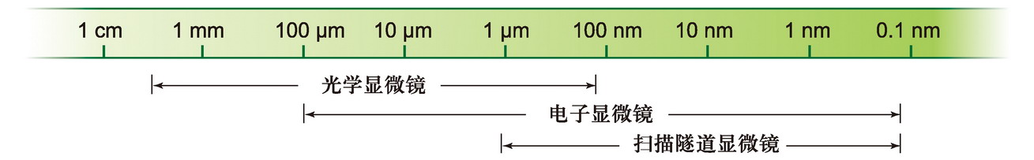
细胞形态结构的观察方法
直 径
分辨率
病毒 20-300 nm
支原体 0.1-0.3 µm
细菌 0.5-5.0 µm
动植物细胞 20-30 µm
活细胞多是无色透明的
肉眼 0.2 mm
光学显微镜 0.2 µm
电子显微镜 0.2 nm
扫描隧道显微镜 0.1埃
样品制备技术
图2-1 几种显微镜可观察的样品大小（箭头之间的范围）及其分辨能力（右侧箭头所指位置）

Slide 5
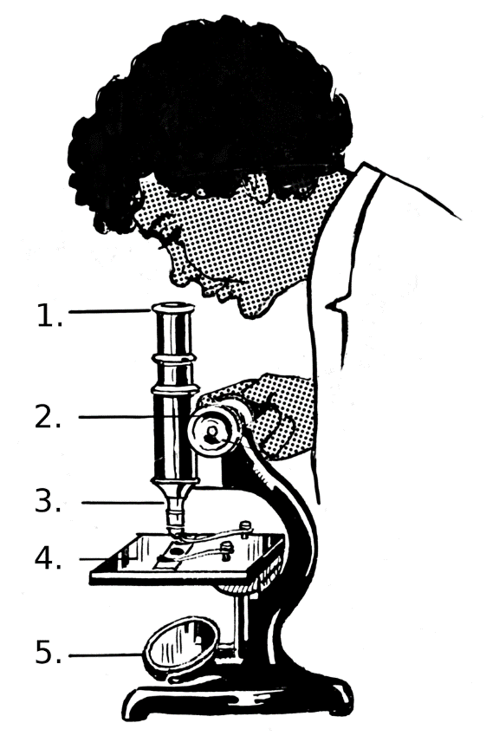
一、光学显微镜 (light microscope)
从细胞的发现、细胞学说的建立，直至今天光学显微镜仍然是细胞生物学研究的重要工具
目镜 2. 准焦螺旋 3. 物镜
4. 载物台 5. 反光镜
※ 组成部分？成像原理？
※ 样品制备？
Notes:
图片来源：http://commons.wikimedia.org/wiki/File:Microscope_(PSF).png
1. eyepiece
2. focus adjuster
3. objective
4. platform
5. mirror

Slide 6
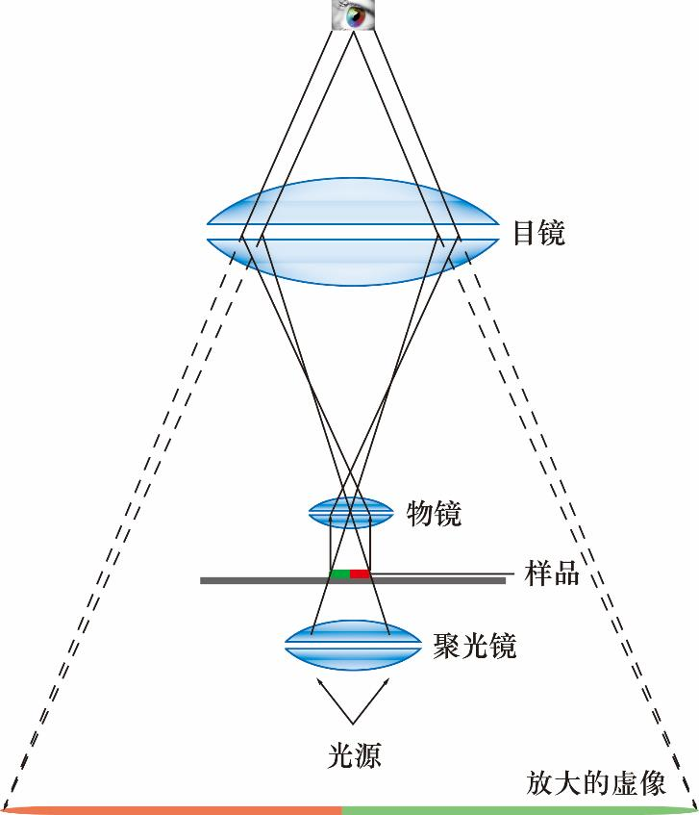
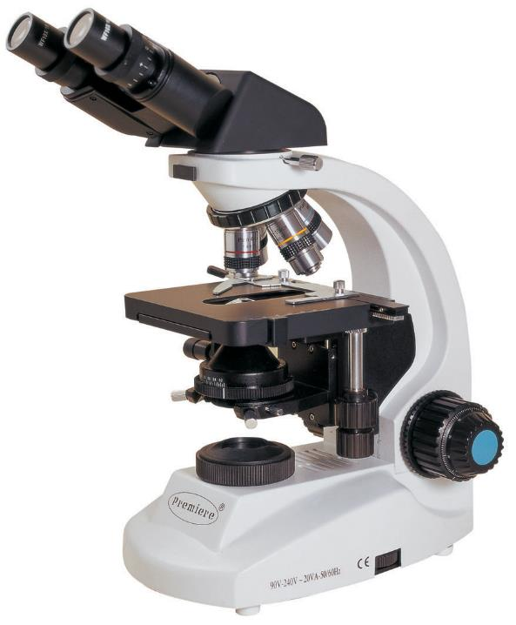
（一）普通复式光学显微镜——组成
由3部分组成：
光学放大系统（目镜与物镜）
照明系统（光源和聚光镜）
镜架及样品调节系统
图2-2 普通光学显微镜成像示意图
Notes:
图片来源：http://www.vaccinetimes.com/repeat-after-me-scientists-do-science-politicians/microscope/

Slide 7
The Light Microscope

Slide 8
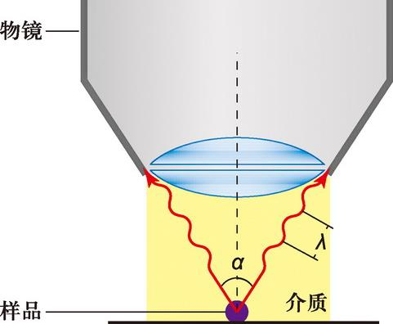
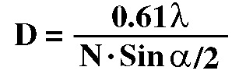
（一）普通复式光学显微镜——分辨率
分辨率（resolution）：显微镜最重要的性能参数
分辨率是指能区分开两个质点间的最小距离
普通光学显微镜最大分辨率 0.2 µm
R
图2-3 决定光学显微镜的分辨率的要素
物镜的镜口角（α ）、入射光的波长（λ ）以及介质的折射率（N ）
Notes:
可见光最短波长位0.4um，实用范围内物镜的最大镜口率位1.4左右

Slide 9
（一）普通复式光学显微镜——分辨率
分辨率(resolution)：显微镜的最重要性能参数
数值孔径又叫做镜口率，英文全称Numerical Aperture，简写为 NA
缩短波长、增大镜口率
Notes:
显微镜的放大率取决于物镜的分辨率或数值孔径
数值孔径又叫做镜口率，英文全称Numerical Aperture，简写为 NA。
其大小由下式决定：NA = n * sin α，其中 n 是被观察物体与物镜之间介质的折射率；α 是物镜孔径角（2α）的一半。物镜孔径角是指：物镜光轴上的物体点与物镜前透镜的有效直径所形成的角度。
超过有效放大倍数为无效放大。其结果是，所观察到物体虽然图像很大，但细节分辨不清，形成大而模糊的图像。

Slide 10
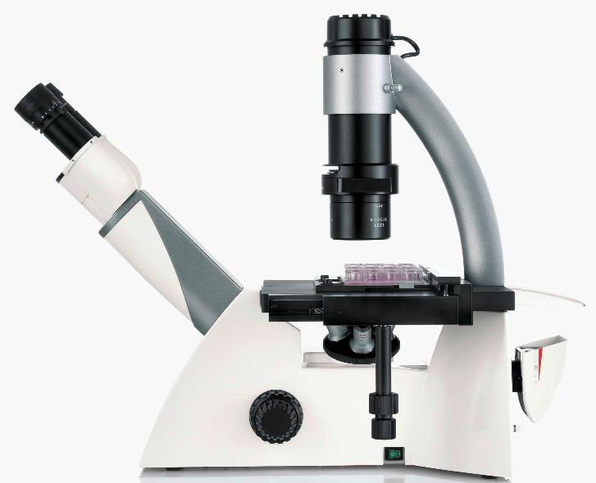
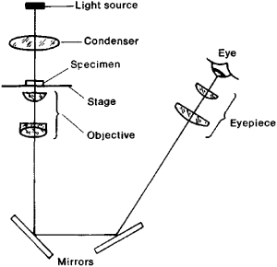
（一）普通复式光学显微镜——倒置显微镜
物镜与照明系统位置倒过来
Notes:
http://microscopegenius.com/microscope-basics/compound-microscopes/inverted-microscopes/

Slide 11
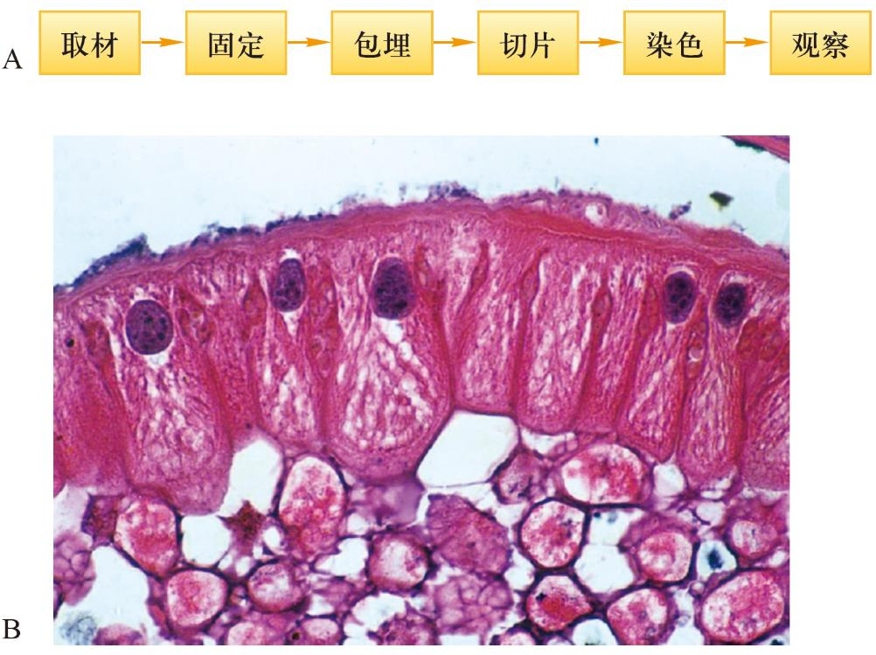
（一）普通复式光学显微镜——样品制备
图2-4 石蜡切片的制备程序（A）及其显微图片（B）
B为蛔虫子宫上皮细胞的H-E 染色图片
Notes:
组织和细胞离开机体后，在一定时间内仍然延续着生命活动，会引起病理变化直至归于死亡。为了使标本能反映它生前的正常状态，必须尽早地用某些化学药品迅速地杀死组织和细胞，阻抑上述变化，并将结构成分转化为不溶性物质，防止某些结构的溶化和消失。这种处理就是固定。除了上述作用外，固定剂会使组织适当硬化以便于随后的处理，还会改变细胞内部的折射系数并使某些部分易于染色。 固定剂的作用对象主要是蛋白质，至于其他成分如脂肪和糖，在一般制作时不加考虑，如要观察这些物质，可用特殊的方法将其固定下来。
固定液的重要特性是能迅速穿透细胞，将其固定并维持染色体结构的完整性，还要能够增强染色体的嗜碱性， 达到优良染色效果。 单纯的固定液一般难以达到这些要求， 因此在实验中使用两种混和的固定液。 由于 Carnoy 首先使用的甲醇和 冰乙酸混合液而称的卡诺氏固定液是效果良好的固定液。Carnoy 固定液（甲醇:冰乙酸=3:l）

Slide 12
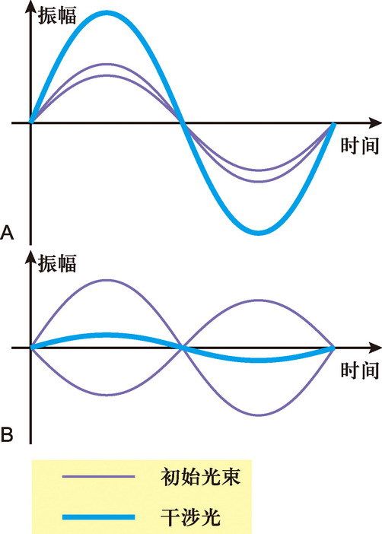
（二）相差显微镜和微分干涉显微镜
利用光线干涉的原理，将相位差转换成振幅差，实现对非染色活细胞的观察
A. 当两束光的相位相同时，相互干涉的结果使光波的振幅增加，亮度增强
B. 当两束光的相位相反时，就会相互抵消导致光波的振幅降低，亮度变暗
图2-5 两束光波之间的相互干涉
Notes:
光波的基本属性包括波长、频率、振幅和相位；波长和频率变化变现为颜色不同，振幅变化表现为亮暗区别，相位变化人眼不能察觉。

Slide 13
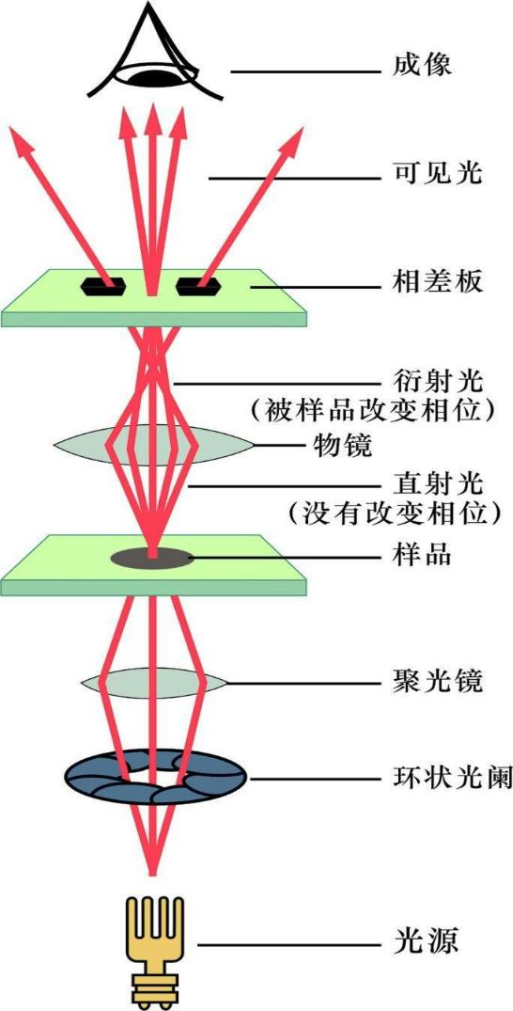
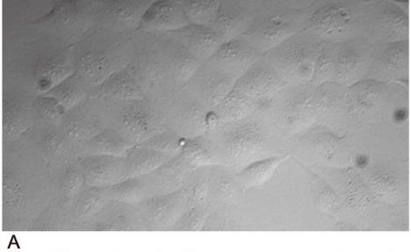
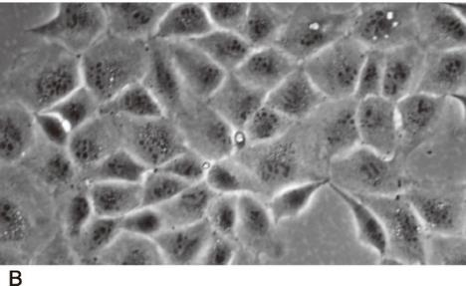
（二）相差显微镜和微分干涉显微镜
相差显微镜（phase-contrast microscope）是在普通光学显微镜的基础上，添加 “环状光阑”和 “相差板”，将光程差或相位差，转换成振幅差（观察活细胞显微结构细节）
图2-6 两种不同类型的光学显微镜所拍摄的图像比较
体外培养MDCK 细胞在普通（明视场）光学显微镜（A）和相差显微镜（B）下拍摄图像效果的比较

Slide 14
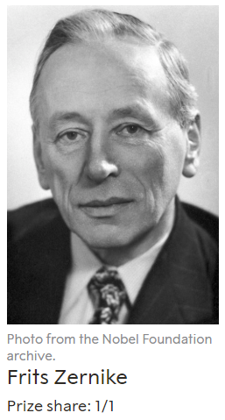
The Nobel Prize in Physics 1953
"for his demonstration of the phase contrast method, especially for his invention of the phase contrast microscope."

Slide 15
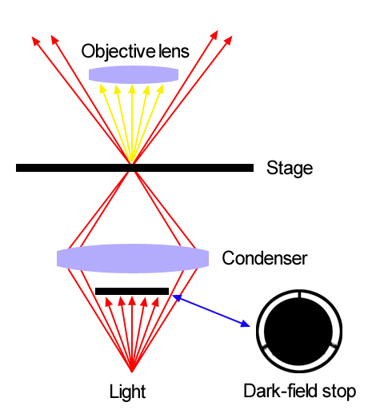
暗视野显微镜 dark field microscope
聚光镜中央有挡光片，视野背景是黑的，只允许被标本反射和衍射的光线进入物镜，物体边缘是亮的
可观察 4~200nm的微粒子，分辨率比普通显微镜高50倍

Slide 16
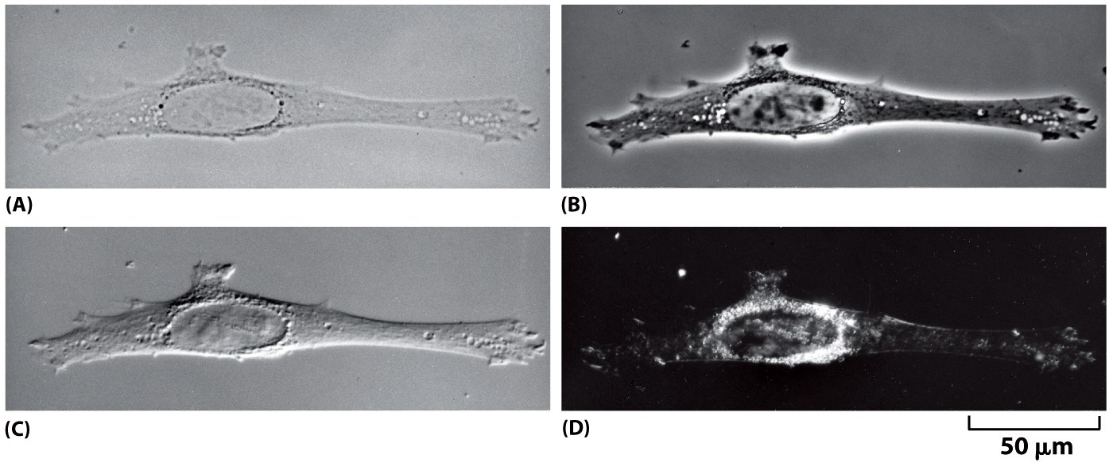
Four types of light microscopy
(A) The image of a fibroblast in culture obtained by the simple transmission of light through the cell, a technique known as bright-field microscopy
(B) phase-contrast microscopy
(C) Nomarski differential-interference-contrast microscopy
(D) dark-field microscopy
Figure 9-8 Molecular Biology of the Cell (© Garland Science 2008)

Slide 17
A comparison of cells seen with different types of light microscopes
Notes:
FIGURE 18.6 A comparison of cells seen with different types of light
microscopes. Light micrographs of a ciliated protist as observed under
bright‐field ( a ), phase‐contrast ( b ), and differential interference contrast
(DIC) (or Nomarski) optics ( c ). The organism is barely visible under brightfield
illumination but clearly seen under phase‐contrast and DIC microscopy.

Slide 18
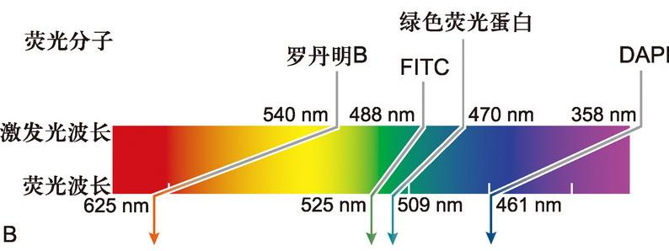
（三）荧光显微镜——基本原理
荧光显微镜（fluorescence microscope）是在光镜水平上，对细胞内特异的蛋白质、核酸、糖类、脂质以及某些离子等组分进行定性定位研究的有力工具
荧光：某些物质经紫外光照射后，能发出可见的光线。可分为自发荧光和诱发荧光。
分子吸收入射光能量后电子从基态跃迁到激发态，再从激发态回到基态而发出的可见光(波长比入射光长)
图2-7 荧光显微镜的基本原理及其应用
B. 不同荧光素所需激发光波长与所产生的荧光波长的比较

Slide 19
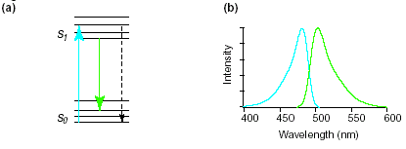
荧光
分子具有不同能级：分子中的外层电子，一般处于电子的基态S₀ (electronic ground state ) 的最低振动能级
吸收光能以后，它可以被激发到第一电子激发态S₁的任意振动能级。这一过程发生在10⁻¹⁵s时间内
被激发的分子，首先释放能量回到S₁的最低振动能级，此过程发生在10⁻¹²s内；然后从S₁的最低振动能级回到S₀的各振动能级，并以光子的形式释放能量，即发射荧光

Slide 20
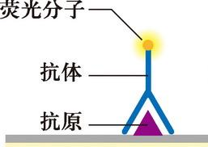
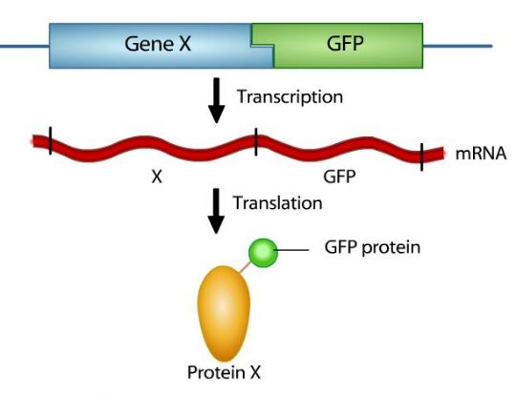
（三）荧光显微镜——样品制备技术
免疫荧光技术
荧光素直接标记技术
绿色荧光蛋白(GFP)的基因与编码某种蛋白质的基因相融合表达

Slide 21
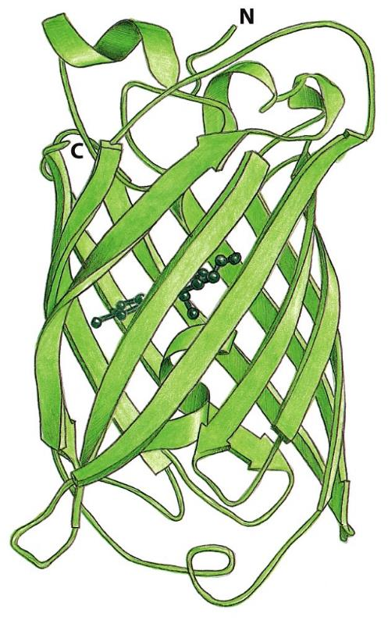
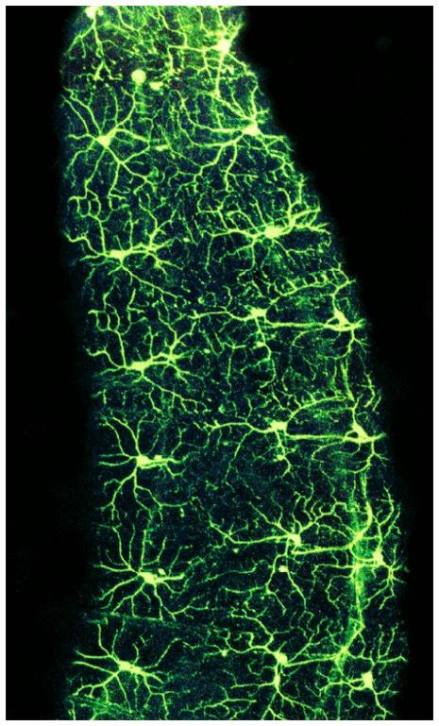
“照亮细胞”的绿色荧光蛋白 green fluorescent protein
GFP as a reporter. GFP gene was joined to a fly promoter that is active only in neuron.

Slide 22
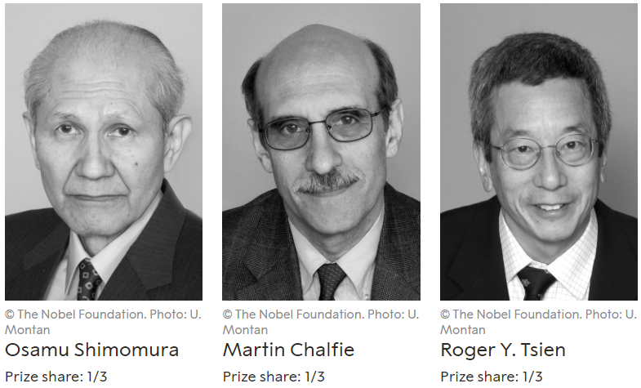
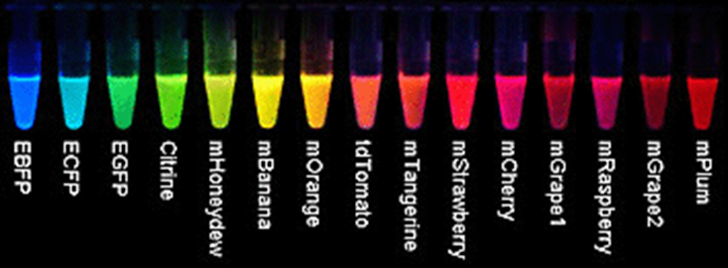
The Nobel Prize in Chemistry 2008
"for the discovery and development of the green fluorescent protein, GFP"
Notes:
https://www.nobelprize.org/prizes/chemistry/2008/summary/
It is Roger Tsien who is responsible for much of our understanding of how GFP works and for developing new techniques and mutants of GFP. His group has developed mutants that start fluorescing fast than wild type GFP, that are brighter and have different colors (the E stands for enhanced versions of GFP, m are monomeric proteins and tdTomato is a head-to-tail dimer).
Osamu Shimomura first isolated GFP from the jellyfish Aequorea victoria, which drifts with the currents off the west coast of North America. He discovered that this protein glowed bright green under ultraviolet light.下村修 Martin Chalfie demonstrated the value of GFP as a luminous genetic tag for various biological phenomena. In one of his first experiments, he coloured six individual cells in the transparent roundworm Caenorhabditis elegans with the aid of GFP.马丁·查尔菲 Roger Y. Tsien contributed to our general understanding of how GFP fluoresces. He also extended the colour palette beyond green allowing researchers to give various proteins and cells different colours. This enables scientists to follow several different biological processes at the same time.钱永健
道格拉斯普瑞舍（Douglas C. Prasher）是一名美国的分子生物学家。因为他对荧光蛋白水母素 （aequorin）克隆和测序而广为科学界所知。他早年曾将他的科研经验与成果与钱永健和马丁·查尔菲 （Martin Chalfie）分享过，但是他自己却因为无法获得足够的实验经费而不得不离开学术界。最终，他完全放弃了科学工作。2008年查尔菲与钱永健因为他们对于绿色荧光蛋白（GFP）的贡献而获得诺贝尔化学奖，而他们的研究极大程度是基于普瑞舍当年的研究成果上。由于这两名诺贝尔奖得主的努力，普瑞舍终于在钱永健的资助下于2010年6月回归学术界，目前在钱永健的实验室工作。

Slide 23
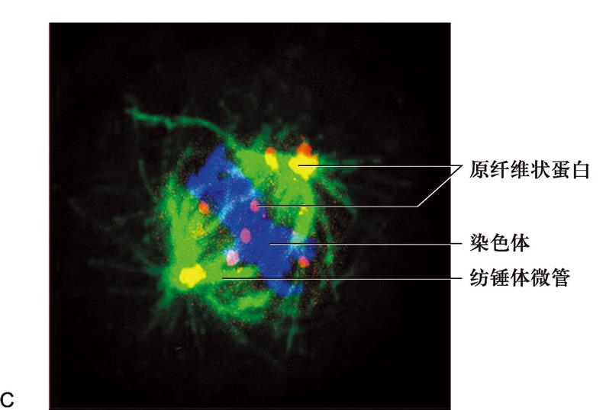
（三）荧光显微镜——应用
在光镜水平上，对细胞内特异的蛋白质、核酸、糖类、脂质以及某些离子等组分进行定性定位研究的有力工具
两种以上荧光素标记同一样品，可同时显示不同成分在细胞中的定位
图2-7 荧光显微镜的基本原理及其应用
C. 荧光显微镜显示出在有丝分裂中期细胞中，纺锤体微管（绿色）、中期染色体（蓝色）和原纤维状蛋白（fibrillarin）（红色）等结构成分

Slide 24
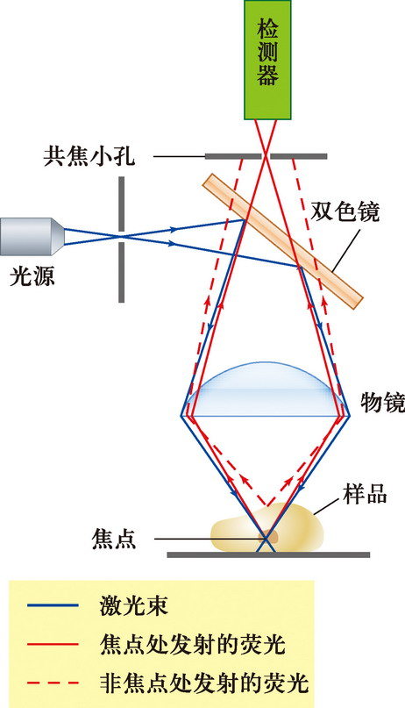
（四）激光扫描共焦显微镜
laser scanning confocal microscope，LSCM，简称共焦显微镜
以激光为光源
共焦：聚光镜和物镜同时聚焦到同一点上，排除焦平面以外的成像
利用激光扫描装置和计算机高速采集与处理汇聚每一个点上的信息，形成清晰的二维图像
分辨率比普通荧光显微镜提高1.4-1.7 倍
图2-8 激光扫描共焦显微镜的原理图
激光束（光源）经双色镜反射后，通过物镜汇聚到样品某一焦点；从焦点发射的荧光（样品一般经免疫荧光标记）经透镜汇聚成像，被检测器检出；样品其他部位发射的荧光不会聚焦成像，因而检测器不能检出

Slide 25
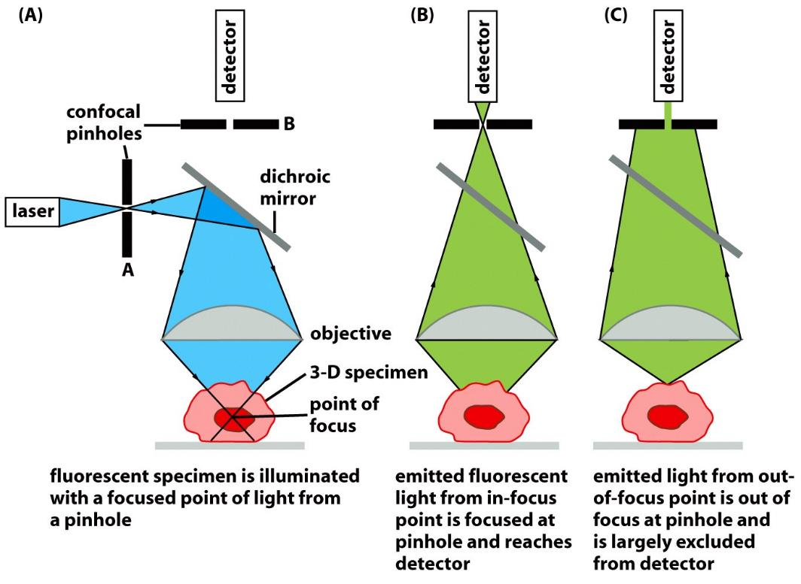
（四）激光扫描共焦显微镜
可通过“光学切片” 叠加后重构出样品的三维结构
Figure 9-20 Molecular Biology of the Cell (© Garland Science 2008)

Slide 26
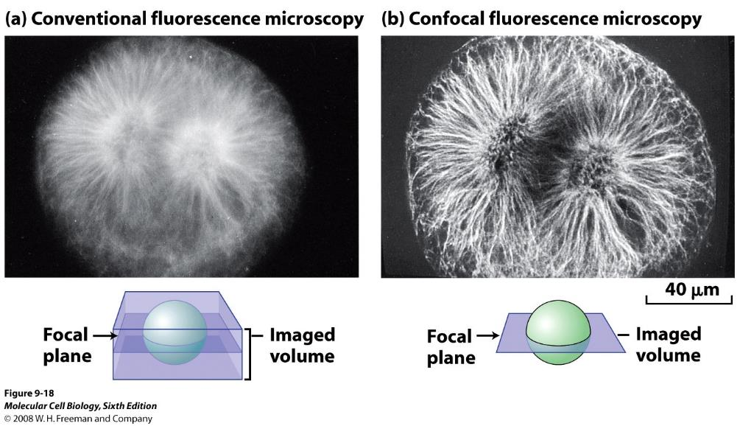
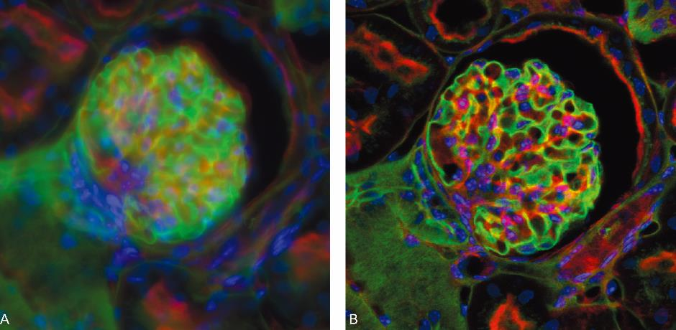
荧光显微镜（a）和激光扫描共焦显微镜（b）
图2-9 荧光显微镜（A）和激光扫描共焦显微镜（B）所观察图像的比较
图中显示小鼠肾小球的厚切片（厚度20μm）中，用不同的标记方法和不同的荧光染料，分别显示其凝集素（绿色），微丝（红色）和细胞核（蓝色）的分布。激光扫描共焦显微镜所获得的图像更为清晰

Slide 27
（五）超高分辨率显微术
如何突破光学显微镜的分辨率极限
Abbe’s diffraction limit：19世纪末，恩斯特·阿贝将光学显微镜的极限定义为大约是可见光波长的一半，即大约0.2微米。这意味着科学家们可以分辨单个细胞，以及细胞的一些组成部分，称为细胞器。然而他们无法用这样的显微镜分辨尺寸更小的物体，例如普通尺寸的病毒，或者单个的蛋白质

Slide 28
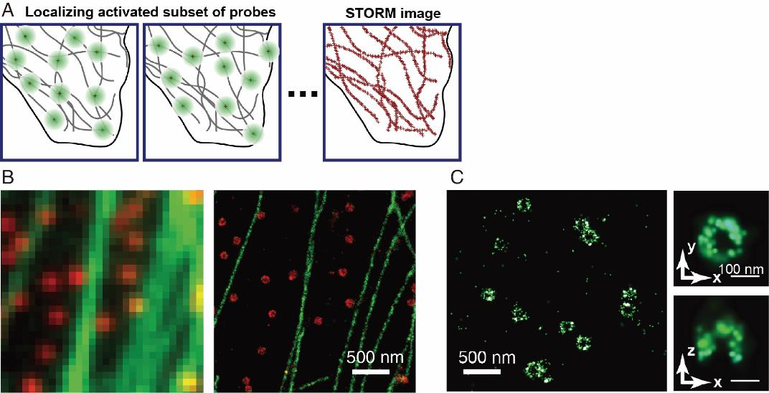
基于单分子成像技术的PALM/STORM 方法
光激活定位显微技术（photoactivated localization microscopy，PALM）
随机光学重构显微技术（stochastic optical reconstruction microscopy，STORM）
图2-11 基于单分子定位原理的STORM 超分辨成像技术
（A）在任一时刻，只有极少数荧光分子被随机激活（左图中绿圈），成像后加以精确定位（绿圈中的黑十字）. 经过多次重复，由大量荧光分子的精确位点，组合成了一幅STORM 图像（右图）。（B）在相同的放大倍数下，细胞中的 微管（绿色）和网格蛋白包被膜泡（红色）在常规荧光显微镜下的图像（左）与STORM 超分辨图像（右）的。（C）三维STORM 超分辨图像。左图显示细胞中的网格蛋白包被小泡。右图为放大图片，分别显示其在 XY 截面（上图）和XZ 截面（下图）的一个网格蛋白包被小泡

Slide 29
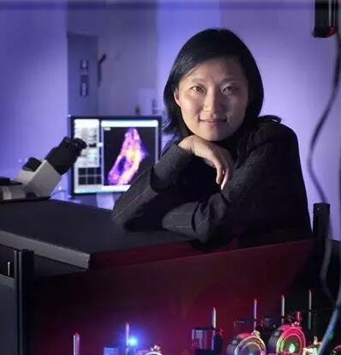
庄小威
1972年出生于江苏省如皋市,华裔生物物理学家,美国国家科学院院士, 哈佛大学化学与化学生物、物理学双聘教授。
利用超分辨率显微镜技术，识别个体病毒粒子进入细胞的机理，并用单分子技术从本质上研究核酸与蛋白的相互作用。她曾拍摄到单一枚感冒病毒如何影响一枚细胞，这是首次有科学家记录到这过程。

Slide 30
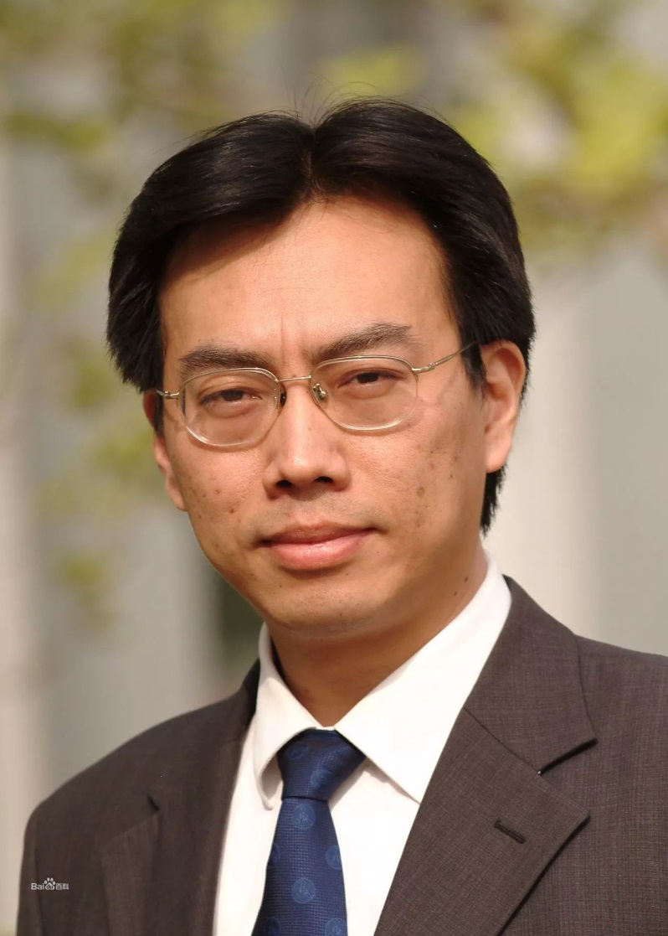
徐涛
中国科学院院士，发展中国家科学院院士，中国科学院生物物理研究所研究员、博士生导师，中国科学院大学教授、副校长。
目前主要从事糖尿病分子机制研究和超分辨成像技术研发，利用超高分辨率显微成像技术研究囊泡分泌的分子调控机制、GLUT4储存囊泡转运及其调控机制、钙释放激活钙离子通道（CRAC）的激活机制和分子构成等。

Slide 32
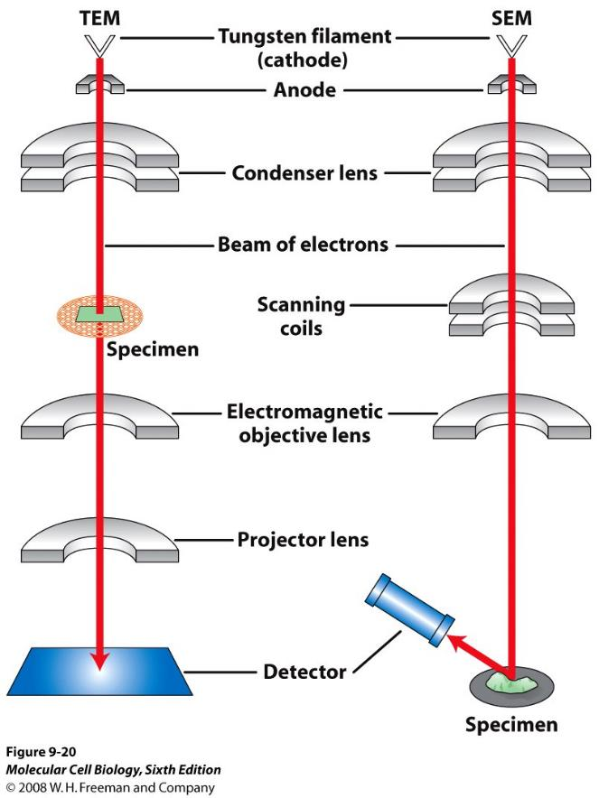
二、电子显微镜（electron microscope，EM，简称电镜）
透射电镜 transmission electron microscope, TEM
扫描电镜 scanning electron microscope, SEM

Slide 33
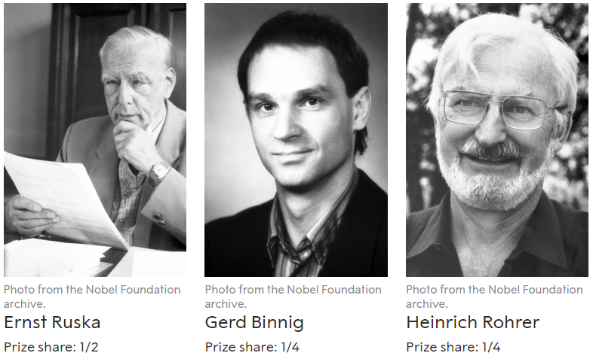
The Nobel Prize in Physics 1986
The Nobel Prize in Physics 1986 was divided, one half awarded to Ernst Ruska "for his fundamental work in electron optics, and for the design of the first electron microscope", the other half jointly to Gerd Binnig and Heinrich Rohrer "for their design of the scanning tunneling microscope".
Notes:
https://www.nobelprize.org/prizes/physics/1986/summary/

Slide 34
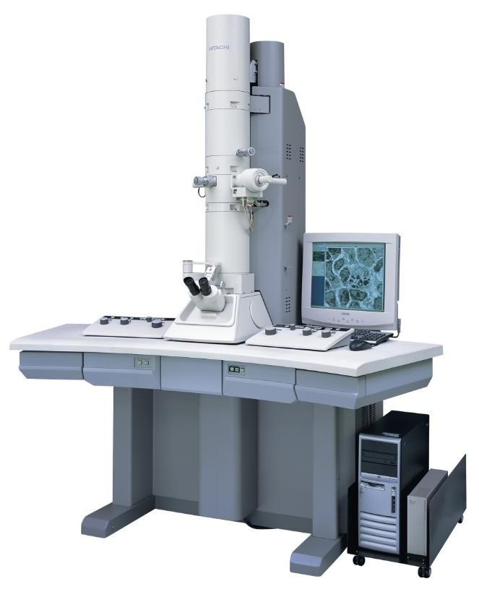
（一）电子显微镜的基本知识
电子束作为光源
电磁透镜聚焦
镜筒高度真空
图像通过荧光屏或感光胶片记录

Slide 35
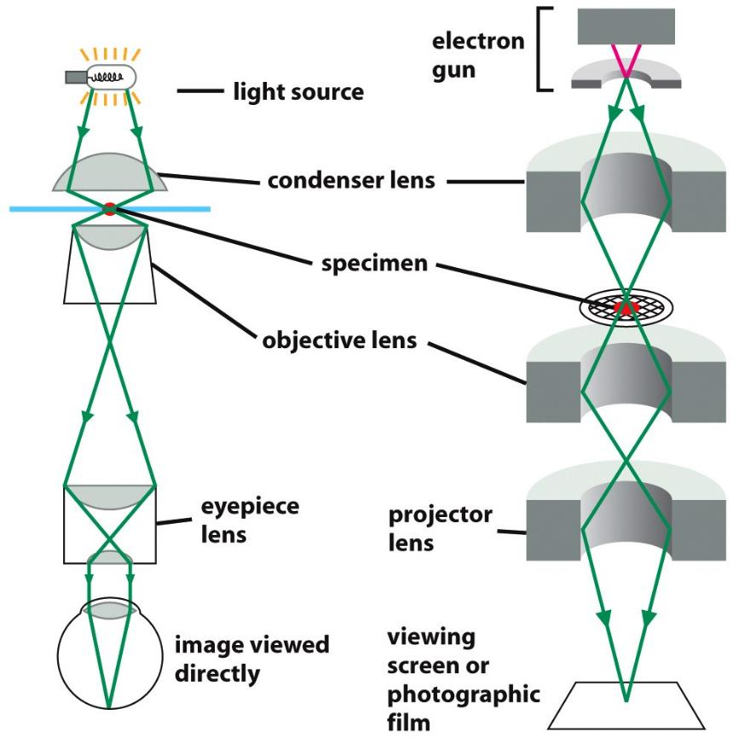
1．电子显微镜与光学显微镜的基本区别
表2-1 电子显微镜与普通光学显微镜的基本区别
 | 分辨本领 | 光 源 | 透 镜 | 真 空 | 成像原理
光学显微镜 | 200 nm | 可见光 波长400-700 nm | 玻璃 透镜 | 不要求真空 | 利用样本对光的吸收形成明暗反差和颜色变化
电子显微镜 | 0.2 nm | 电子束 波长0.01-0.9 nm | 电磁 透镜 | 1.33×10⁻³～ 1.33×10⁻⁵ Pa | 利用样品对电子的散射和透射形成明暗反差
Figure 9-42 (part 1 of 2) Molecular Biology of the Cell (© Garland Science 2008)

Slide 36
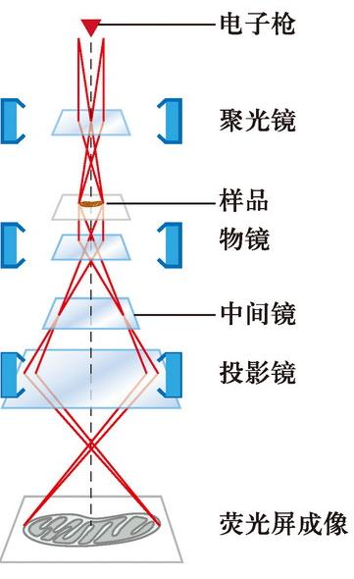
2．电子显微镜的分辨本领与有效放大倍数
电子显微镜分辨率可达0.2 nm
电镜的分辨本领是指电镜处于最佳状态下的分辨率；其实际分辨率常常受到生物制样技术本身的限制
Notes:
当加速电压为50～100千伏时，电子束波长约为0.0053～0.0037纳米。由于电子束的波长远远小于可见光的波长，所以即使电子束的锥角仅为光学显微镜的1%，电子显微镜的分辨本领仍远远优于光学显微镜。光学显微镜的最大放大倍率约为2000倍，而现代电子显微镜最大放大倍率超过300万倍，

Slide 37
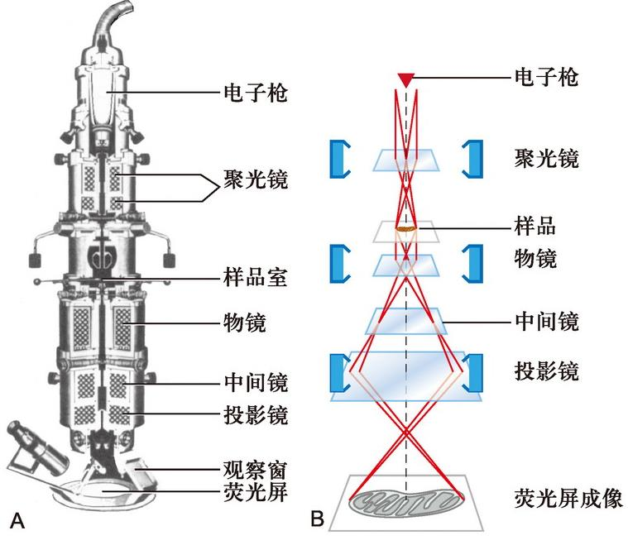
3．电子显微镜的基本构造
电子束照明系统
成像系统
真空系统
记录系统
图2-14 电子显微镜的基本结构（A）和成像原理（B）

Slide 38
细胞及其组分的分析方法
第二节
用超离心技术分离细胞组分
特异蛋白抗原的定位与定性
细胞内特异核酸的定位与定性
细胞成份的分析与细胞分选技术

Slide 39
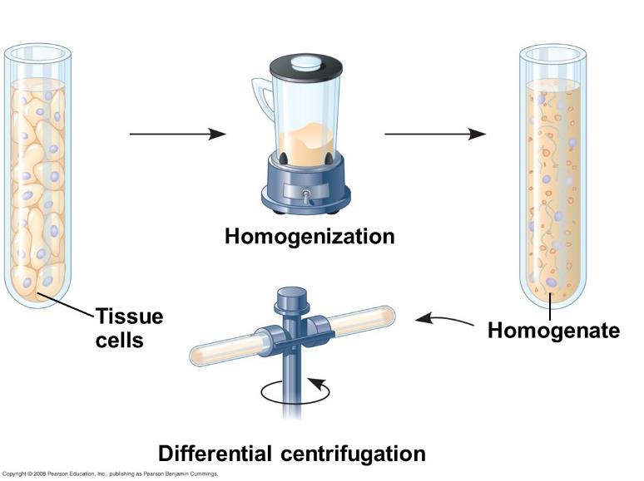
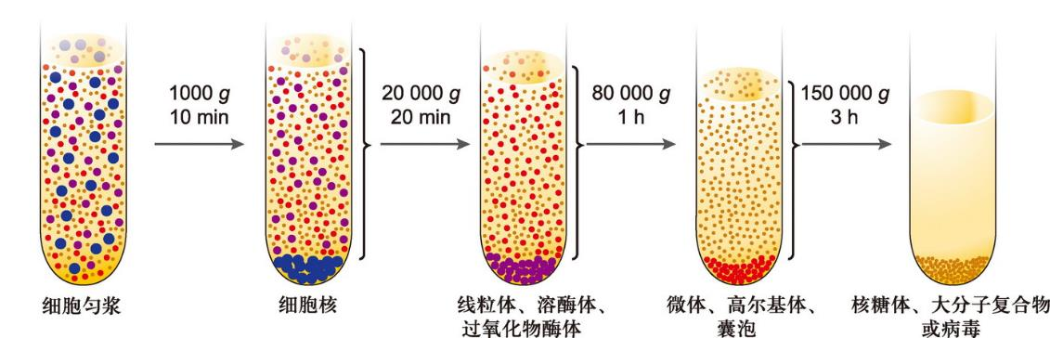
一、用超离心技术分离细胞组分
差速离心：利用不同的离心速度所产生的不同离心力，将各种质量和密度不同的亚细胞组分和各种颗粒分开
图2-22 用差速离心法分离细胞匀浆中的各种细胞组分
图中显示，随着离心力（g ）大小和离心时间的不同，各种细胞组分沉淀在不同的离心管中

Slide 40
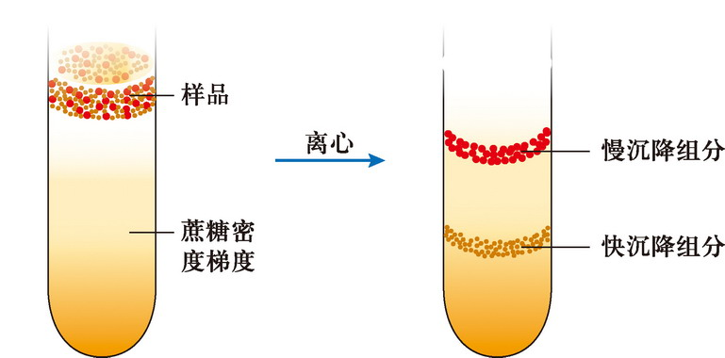
一、用超离心技术分离细胞组分
密度梯度离心：将要分离的细胞组分小心地铺放在含有密度逐渐增加的、高溶解性的惰性物质形成的密度梯度溶液表面，通过离心力的作用使样品中不同组分以不同的沉降率在密度梯度溶液中沉降，形成不同的沉降带
可分为速度沉降和等密度沉降
图2-23 用密度梯度离心分离细胞组分示意图

Slide 41
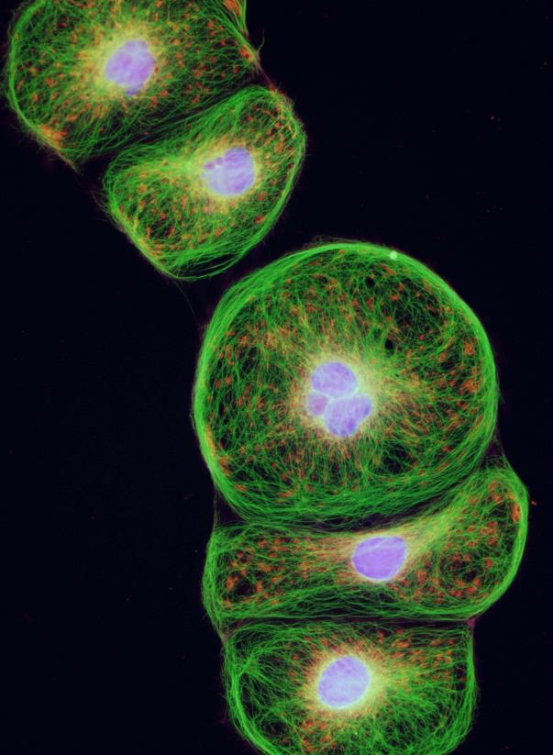
二、特异蛋白抗原的定位与定性
细胞内特异蛋白的显示可通过抗原-抗体特异结合的方法得以实现
免疫荧光与免疫电镜是最常见的研究细胞内蛋白质分子定位的重要技术
免疫印迹（Western blotting）、放射免疫沉淀（radioimmuno-precipitation）和蛋白质芯片、质谱分析等技术可对蛋白质组分进行体外分析定性

Slide 42
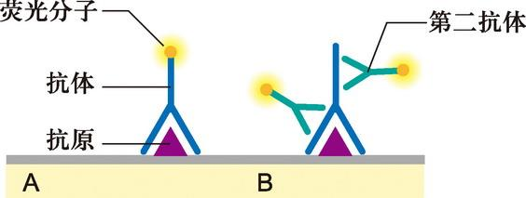
（一）免疫荧光技术
直接免疫荧光技术（A）：将荧光分子与抗体偶联后直接用于免疫标记技术
间接免疫荧光技术（B）：先将抗体（称第一抗体）与抗原反应，然后加入与荧光分子相偶联的抗第一抗体的抗体（称第二抗体）
图2-24 直接免疫荧光标记与间接免疫荧光标记技术

Slide 43
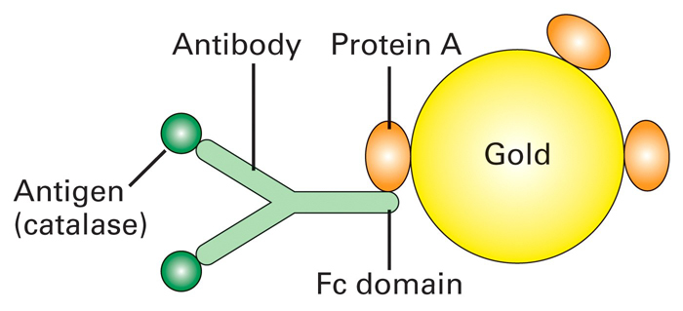
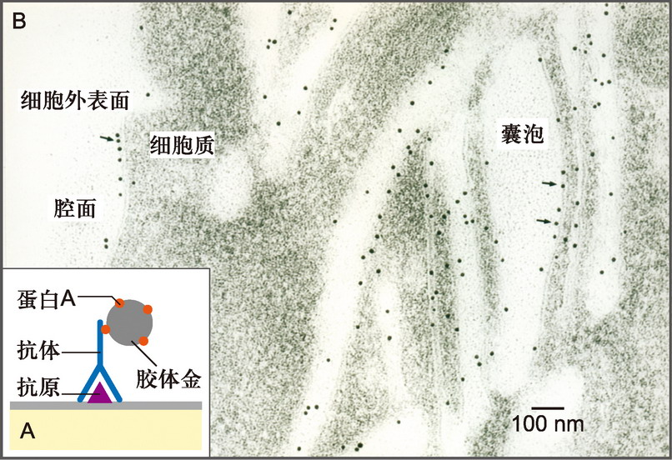
（二）免疫电镜技术
在超微结构水平上研究特异蛋白抗原的定位
可分为免疫铁蛋白技术、免疫酶标技术与免疫胶体金技术，其主要区别是与抗体结合的标志物不同
免疫胶体金技术受到越来越多的青睐
图2-25 免疫胶体金电镜技术的基本原理与应用
A. 免疫胶体金标记技术原理的示意图：细菌蛋白A 可与胶体金
结合，也可以与抗体（如IgG）的Fc 端特异结合。B. 免疫胶体金标记显示膀胱上皮细胞膜蛋白的分布（箭头所指）

Slide 44
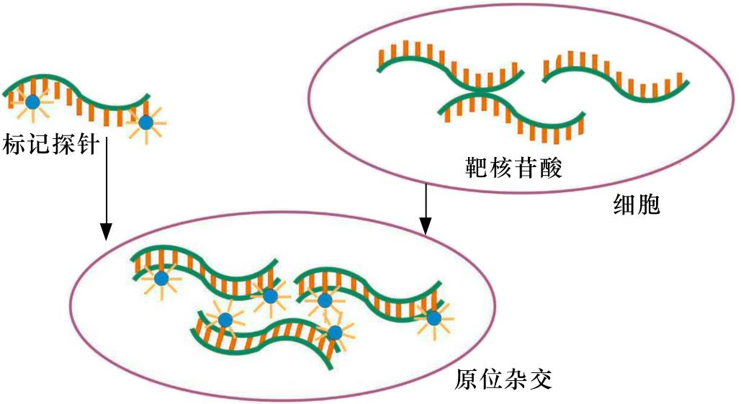
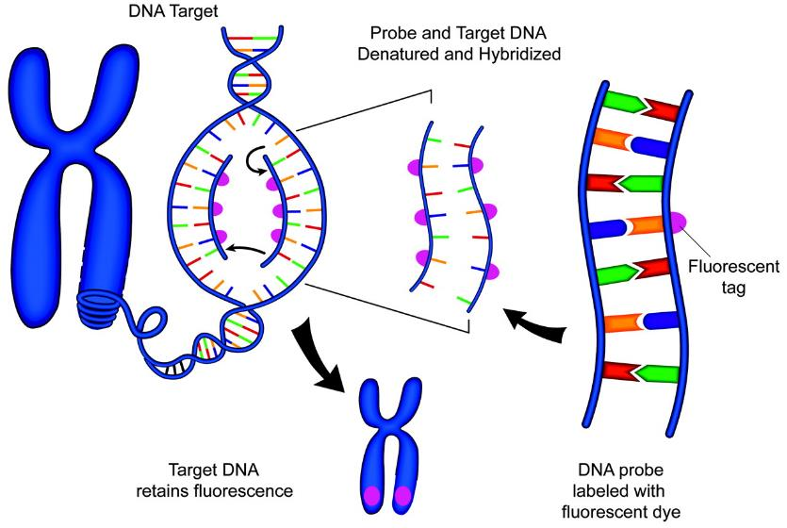
三、细胞内特异核酸的定位与定性
原位杂交（in situ hybridization）：用标记的核酸探针通过分子杂交确定特异核苷酸序列在染色体上或在细胞中的位置
Fluorescence in Situ Hybridization
Notes:
http://www.ajnr.org/content/28/3/406

Slide 45
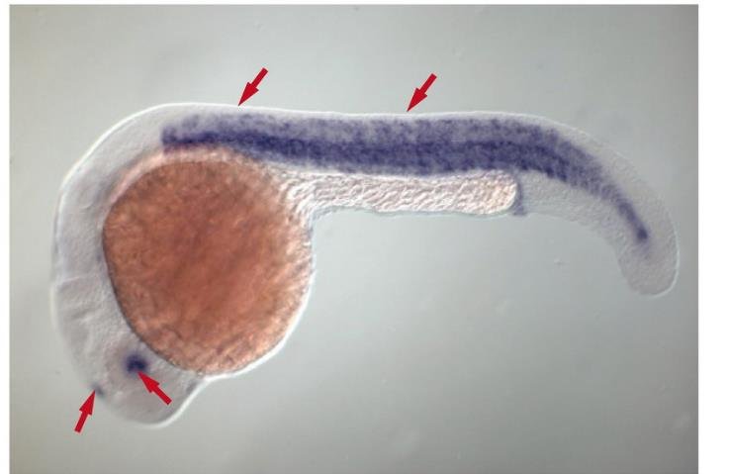
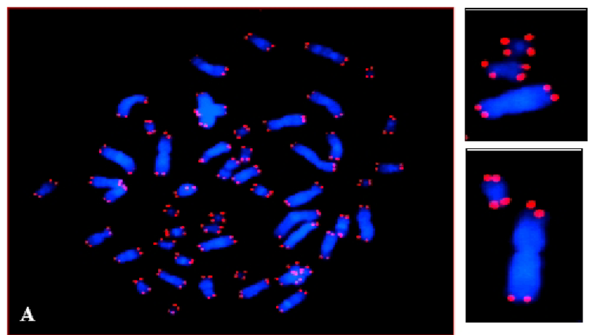
原位杂交技术
光镜水平
同位素标记或荧光素标记的探针
电镜水平
生物素标记的探针与抗生物素抗体相连胶体金标记结合
图2-26 用原位杂交技术显示Z13 基因在受精后1 d 的斑马鱼胚胎的体节、眼和松果体中的表达（箭头所指）
Telomere fluorescence in situ hybridization (T-FISH)
Notes:
https://www.researchgate.net/figure/Telomere-fluorescence-in-situ-hybridization-T-FISH-Metaphase-spreads-of-cell-lines-with_fig2_29746870

Slide 46


四、细胞成份的分析与细胞分选技术
流式细胞术（flow cytometry）：可定量地测定某一细胞中的DNA、RNA 或某一特异标记蛋白的含量，以及细胞群体中上述成分含量不同的细胞的数量，还可将某一特异染色的细胞从细胞群体中分离出来，以及将DNA 含量不同的中期染色体分离出来，甚至用于细胞分选
图2-27 流式细胞仪的工作原理
A. 流式细胞仪分选原理示意图。B. 显示流式细胞仪分析处在不同时相的HeLa 细胞的实验结果
Notes:
流式细胞术（flow cytometry）可定量地测定某一细 胞中的DNA、RNA 或某一特异的标记蛋白的含量，以 及细胞群体中上述成分含量不同的细胞的数量，它还可 将某一特异染色的细胞以数万计的细胞群体中分离出来，以及将DNA含量不同的中期染色体分离出来，甚至可用于细胞的分选

Slide 47
细胞培养与细胞工程
第三节
细胞培养
细胞工程

Slide 48

一、细胞培养——动物细胞培养
分为原代细胞和传代细胞
细胞系：有限细胞系和连续细胞系
细胞株：
基本形态：成纤维样细胞和上皮样细胞
贴壁培养和悬浮培养
图2-28 体外培养的细胞
A. 长满单导的牛肾原代细胞。B. 正在生长分裂的HeLa 细胞。C. 长满单层的CHO 原代细胞

Slide 49

（一）动物细胞培养
Notes:
https://www.abmgood.com/marketing/knowledge_base/cell_culture_introduction.php

Slide 50

（二）植物细胞培养
单倍体细胞培养：主要用花药在人工培养基上进行培养。可以从小孢子（雄性生殖细胞）直接发育成胚状体，然后长成单倍体植株；或者通过愈伤组织诱导分化出芽和根，最终长成植株

Slide 51

（二）植物细胞培养
原生质体培养：体细胞经纤维素酶处理去掉细胞壁的原生质体经诱导分化长成植株
Notes:
图片来源：http://www.eplantscience.com/index_files/images/Biotechnology/chapter08/074_large.jpg

Slide 52

二、细胞工程
Notes:
图片来源：http://swsck.fjsdfz.org/Photo/UploadPhotos/201002/2010021511412523.jpg

Slide 53

（一）细胞融合与单克隆抗体技术
细胞融合
灭活的病毒
化学物质（如PEG）
电融合
同核体（homokaryon）
异核体（heterokaryon）
合核体（synkaryon）

Slide 54

单克隆抗体与多克隆抗体

Slide 55

The Nobel Prize in Physiology or Medicine 1984
"for theories concerning the specificity in development and control of the immune system and the discovery of the principle for production of monoclonal antibodies."

Slide 56


单克隆抗体的制备
图2-29 单克隆抗体制备过程示意图

Slide 57


（二）显微操作技术与动物的克隆
细胞拆合：胞质体（cytoplast）和核体（karyoplast）
物理法：机械法或短波光
化学法：细胞松弛素
显微镜下用显微操作装置对细胞进行拆合或微量注射，如核移植、显微注射基因等
图2-30 应用显微注射技术进行细胞核移植

Slide 58

克隆羊多莉的培育
Notes:
图片来源：http://www.britannica.com/bps/media-view/60421/1/0/0
Dolly the sheep was successfully cloned in 1996 by fusing the nucleus from a mammary-gland cell of a Finn Dorset ewe into an enucleated egg cell taken from a Scottish Blackface ewe. Carried to term in the womb of another Scottish Blackface ewe, Dolly was a genetic copy of the Finn Dorset ewe.

Slide 59
细胞及生物大分子的动态变化
第四节
荧光漂白恢复技术
酵母双杂交技术
荧光共振能量转移技术
放射自显影技术

Slide 60

一、荧光漂白恢复技术（fluorescence photobleaching recovery，FPR）
亲脂性或亲水性荧光分子，如荧光素、绿色荧光蛋白等与蛋白或脂质耦联
高能激光束的照射使某一区域荧光不可逆淬灭
由于生物膜的流动性，淬灭区荧光强度逐渐恢复
测定脂质或蛋白质在细胞中运动速率
图2-31 荧光漂白恢复技术原理示意图

Slide 61

荧光漂白损失技术 Fluorescence loss in photobleaching, FLIP
Notes:
FLIP （光漂白中的荧光损失）是一个邻近重复漂白区的被定义区域内荧光的减少或消失。与FRAP一样，FLIP被用来测量膜或活细胞内分子运动的力度。

Slide 62

二、酵母双杂交技术（yeast two-hybrid system）
在体内分析蛋白质－蛋白质相互作用
利用转录激活因子的DNA 结合域(DB)和转录激活域(AD)结合在一起才具有完整转录激活功能的原理
图2-32 用于检测蛋白质- 蛋白质互作的酵母双杂交技术原理示意图

Slide 63


三、荧光共振能量转移技术（fluorescence resonance energy transfer，FRET）
检测活细胞内两种蛋白质分子是否直接相互作用
如果两个蛋白相互作用，其中一个蛋白激发后发出的荧光可激发另一蛋白产生荧光
两个蛋白未相互作用
相互作用
图2-33 荧光共振能量转移原理图
A. 携带CFP 的供体蛋白与携带YFP 的受体蛋白分子之间的距离大于10 nm 时，在一定波长的紫外激发光（430 nm）的照射下，只有供体蛋白中的CFP 被激发，放出波长为490 nm 的 蓝色荧光，而受体中的YFP 不会被激发出黄色荧光。B. 如果这两个蛋白质之间的距离在1～10 nm 的范围内，供体蛋白中CFP 发出的蓝色荧光可以被受体蛋白中的YFP 所吸收，并激发YFP 发出波长为530 nm 的黄色荧光
Notes:
选择蓝色荧光蛋白（CFP） 和黄色荧光蛋白（YFP）的基因分别与目的蛋白（或 称供体蛋白和受体蛋白）的基因融合表达。如果这 两个融合蛋白之间的距离大于10 nm 时，在一定波 长的激发光照射下，只有供体蛋白中的CFP 被激发， 放出蓝色荧光。如果这两个融合蛋白之间的距离在 5～10 nm 的范围内时，供体蛋白中CFP 发出的荧光可 以被受体蛋白中的YFP 所吸收，并激发YFP 发出黄 色荧光。此时可以通过测量CFP 的荧光强度的损失量 来判断这两个蛋白是否存在相互作用。两个蛋白距离 越近，CFP 所发出的荧光被YFP 接收的量就越多，检 测器所接收到的蓝色荧光就越弱，而黄色荧光就越强。 反之就不会出现FRET 现象。荧光共振能量转移的效 率在很大程度上，反映了细胞内两种蛋白相互作用的 可能性与作用的强弱。

Slide 64

四、放射自显影技术
利用放射性同位素的电离射线对乳胶(含AgBr 或 AgCl)的感光作用，对细胞内生物大分子进行定性、定位与半定量研究
两个主要步骤：即同位素标记的生物大分子前体的掺入和细胞内同位素的显示
Notes:
图片来源：http://www.bio.miami.edu/~cmallery/255/255hist/gk18x19.AR10.gif
将放射性同位素或放射性同位素的标记物注入动物体内或加入培养基中，间隔一定时间取材，制成标本（如切片），在暗室中于标本的上面涂以液体原子核乳胶，置暗处曝光，数日后再经显影和定影处理，或经染色后光镜观察，在放射性同位素或其标记物存在的部位，溴化银被还原成黑色的微细银颗粒，也可在电镜下观察则称之为电镜放射自显影术(electron microscope autoradiography)由此，可获知被检物质在机体、组织与细胞内的分布、数量及代谢径路。

Slide 65

根据实验要求选择合适的同位素
研究DNA 合成时通常用氚（³H）标记的³H-TdR
研究RNA 合成用³H-U
在研究含硫蛋白分子代谢时，用 ³⁵S 标记的蛋氨酸和半胱氨酸
表2-3 常用放射性同位素的基本特点

Slide 66
模式生物与功能基因组的研究
第五节
模式生物
功能基因组研究

Slide 67






一、细胞生物学研究常用的模式生物
模式生物通常个体较小，容易培养，操作简单，生长繁殖快
由于基因在进化上的保守性以及遗传密码的通用性，从一种实验生物得到的有关基因性质或功能方面的信息往往也适用于其他生物

Slide 68
Why do we need model systems?
All cells are descended from a common ancestor
Simple systems to study a biological question
Extrapolate results to higher organisms
Advantageous characteristics found in model organisms
Amenable to genetic manipulation
Reproduce rapidly
Transparent
Defined cell lineage…

Slide 69

二、功能基因组研究
Schematic diagram showing flow of information between functional genomics techniques for studying signaling pathways in plants
Notes:
https://www.frontiersin.org/files/Articles/155252/fpls-06-01012-HTML/image_m/fpls-06-01012-g001.jpg

Slide 70

本章内容提要

